Slide 1
Notre entreprise

Slide 2
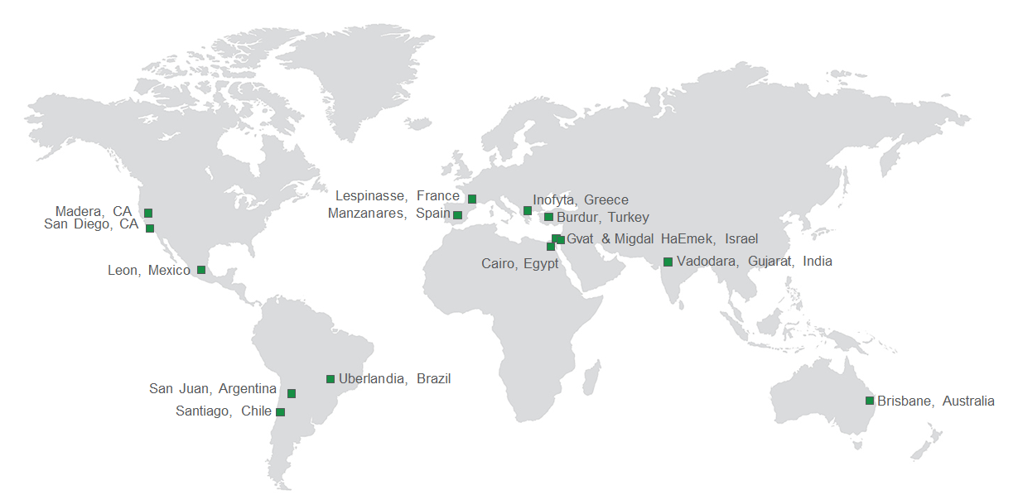
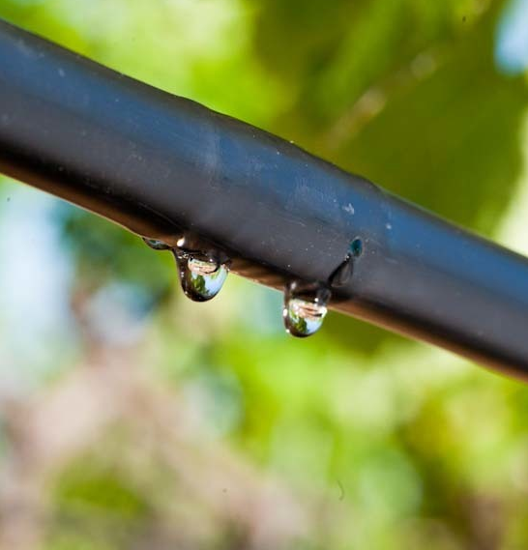
Notre entreprise Rivulis
Dans le monde
Groupe privé fondé et basé en Israel depuis 1966
Propriété du Fond Israélien FIMI
Pionnier en conception et mise en marché de équipements micro-irrigation
Aujourd’hui 2ème Acteur mondial - CA: 350 M€
Conception, fabrication et expéditions de nos technologies de micro-irrigation sur tous les continents depuis 15 sites

Slide 3
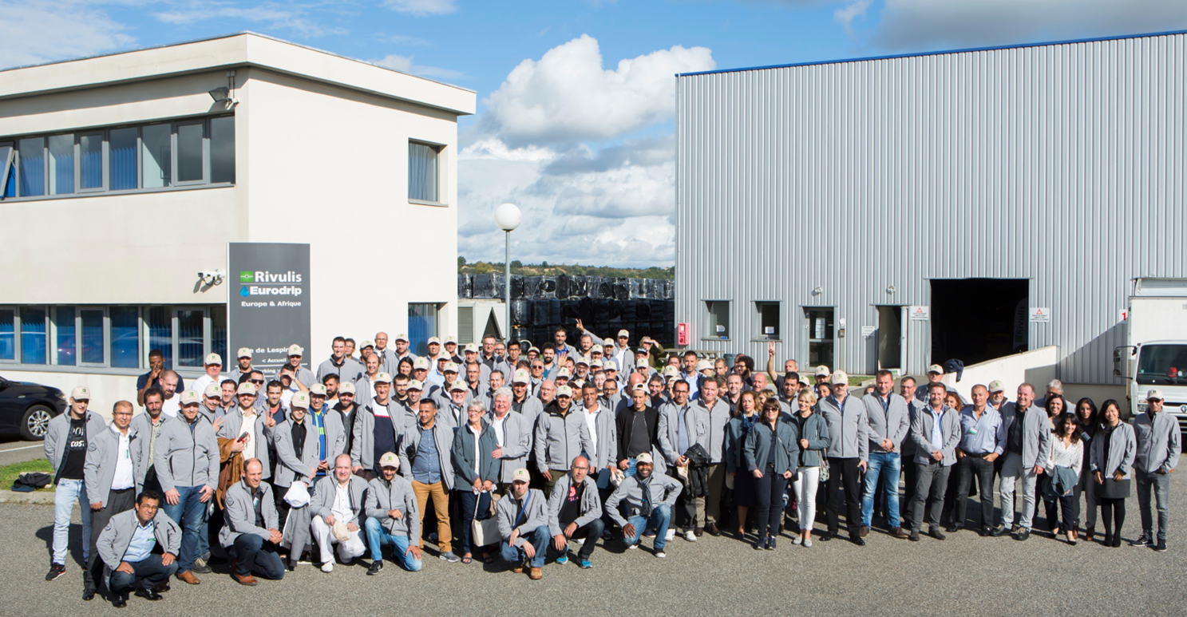
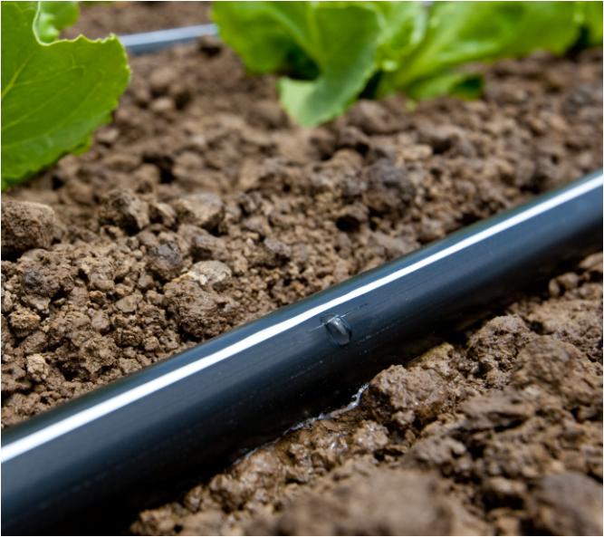
Notre entreprise Rivulis
En France
Siège Europe-Afrique sur Toulouse
160 salariés en France
1 Usine de production T-Tape implantée depuis 30 ans sur Toulouse
1 Plateforme logistique: tous produits des usines Espagne et Israel
Centre expertise industrielle mondiale sur la gaine goutte à goutte
T-Tape - Leader francais sur culture maraîchère
Réseau de distribution nationale avec Coop et Négoces Agricole

Slide 4
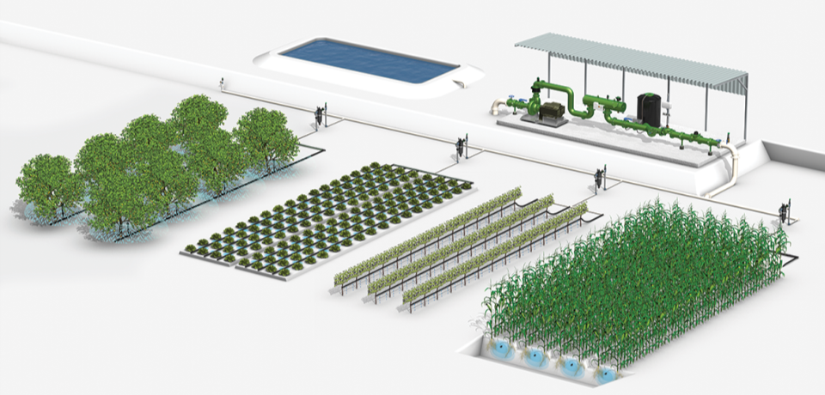
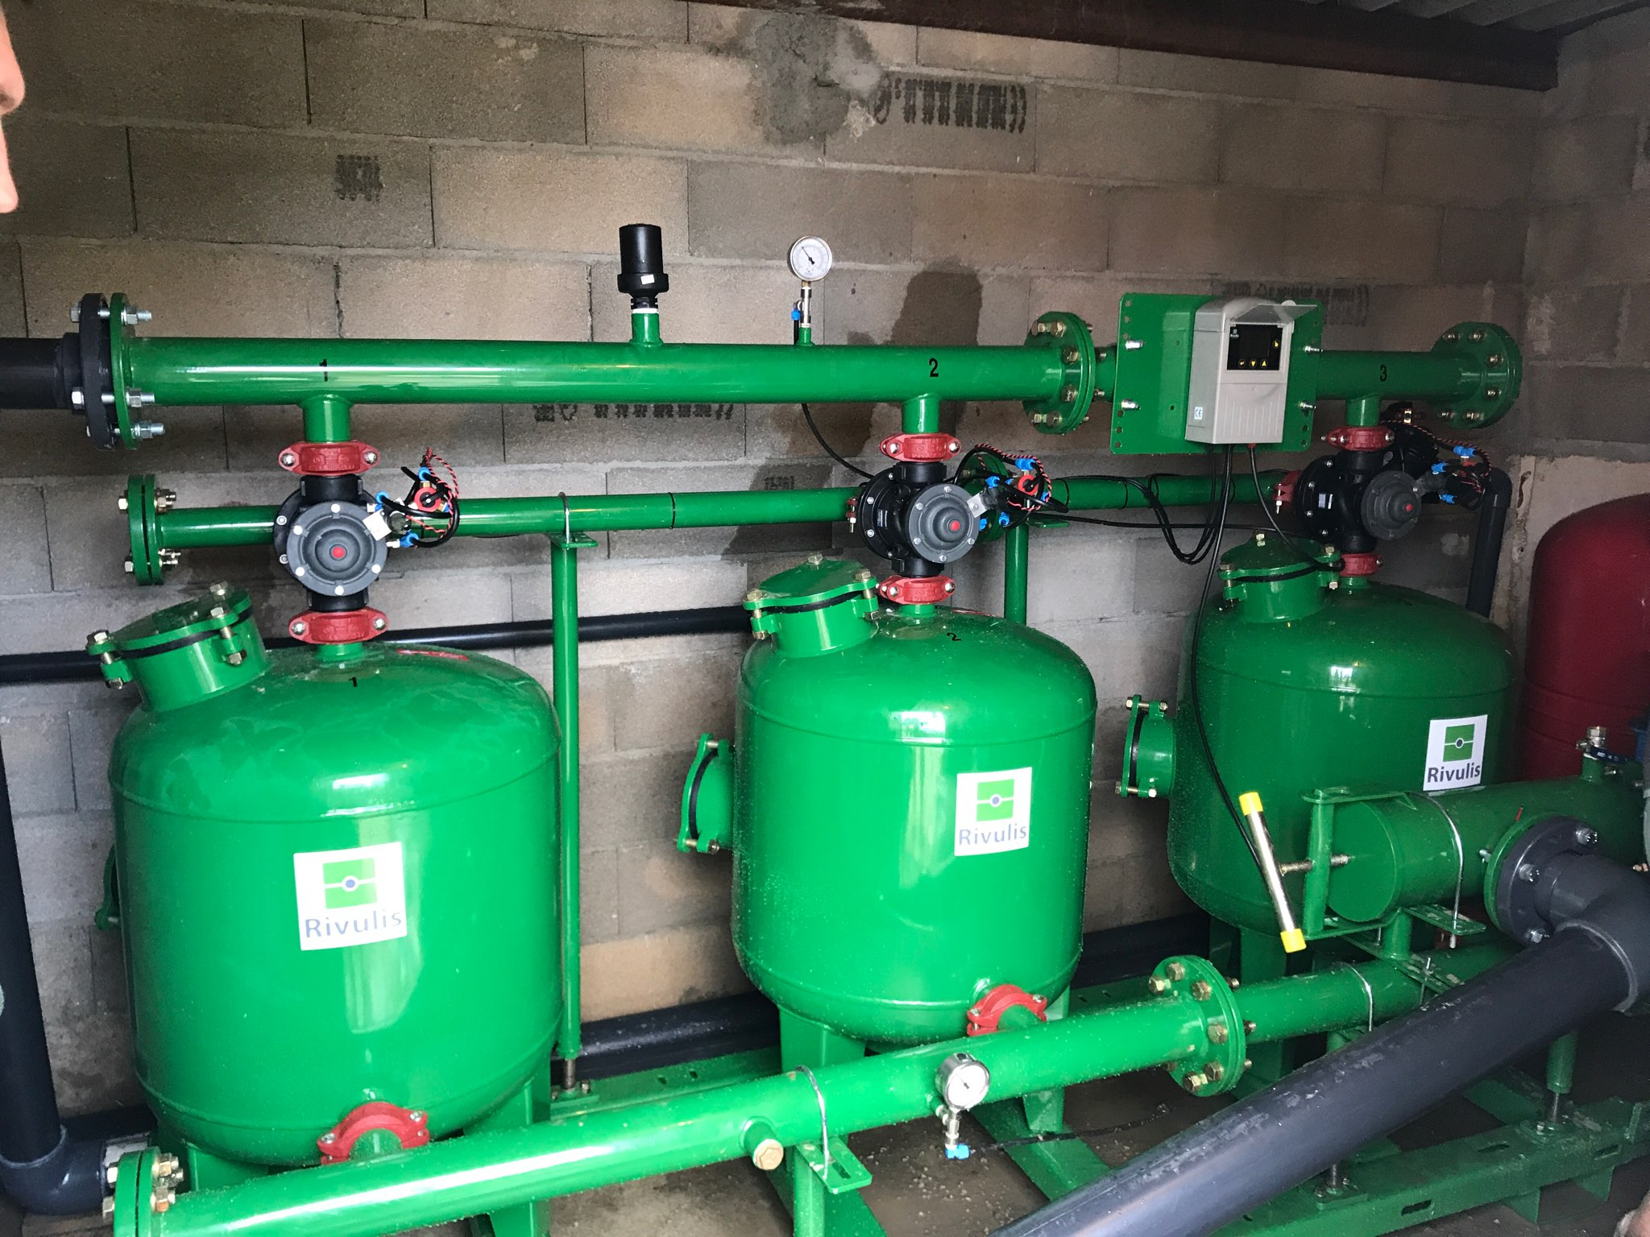
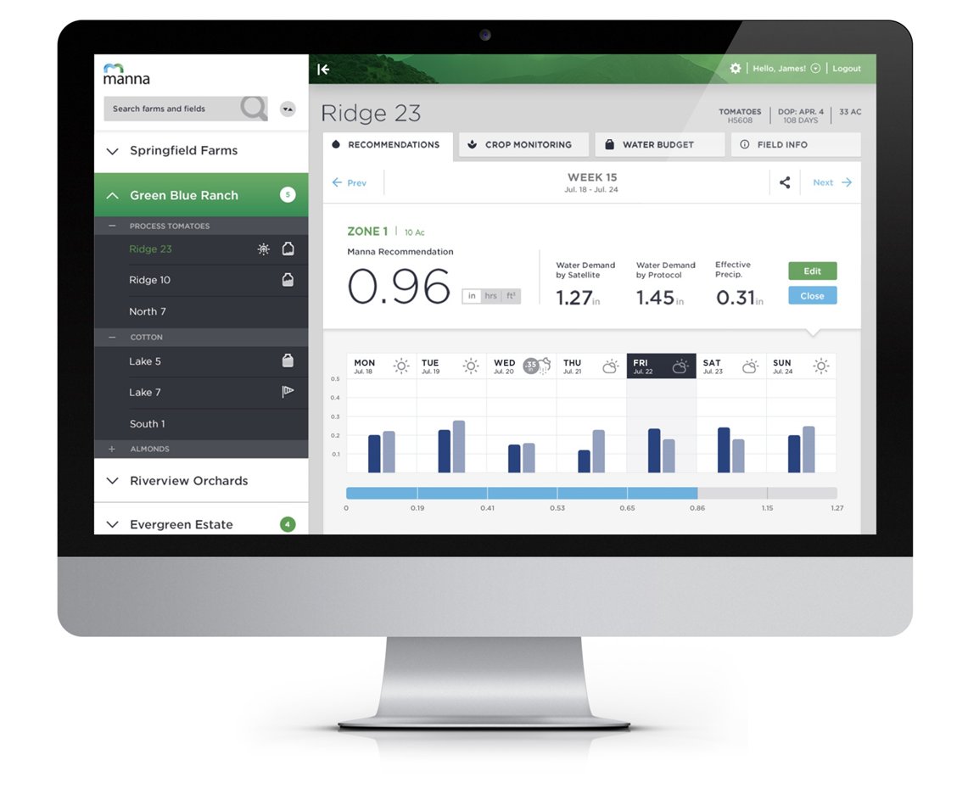
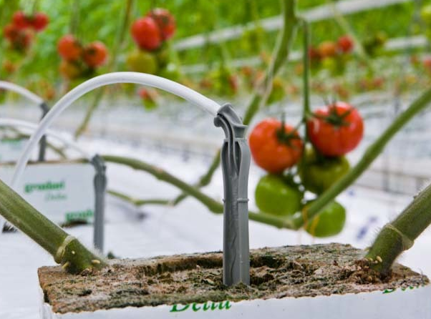
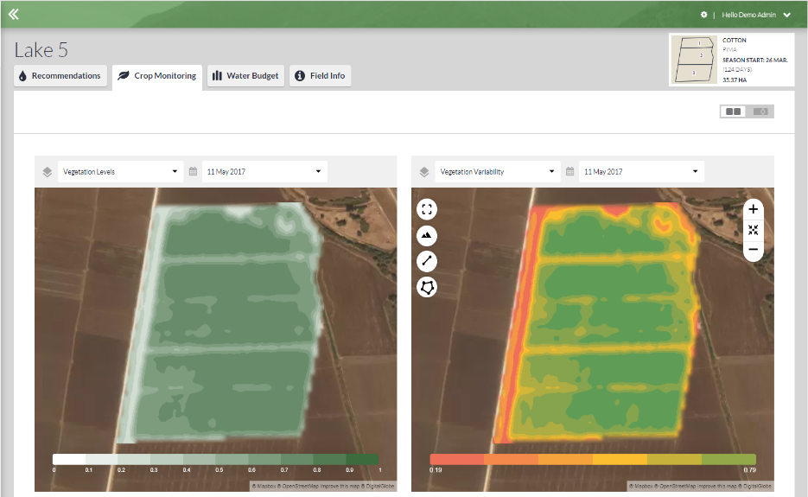
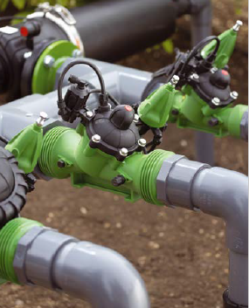
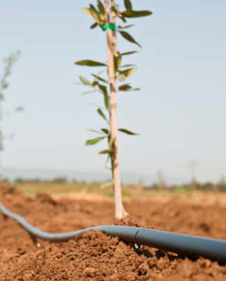
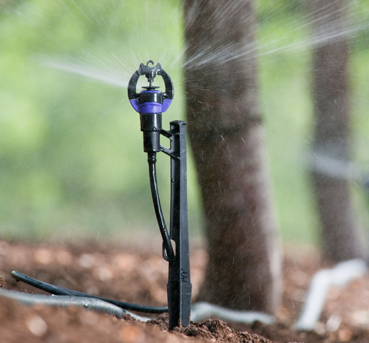
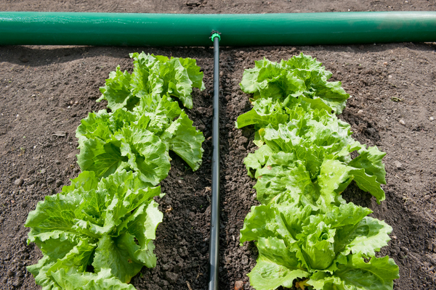
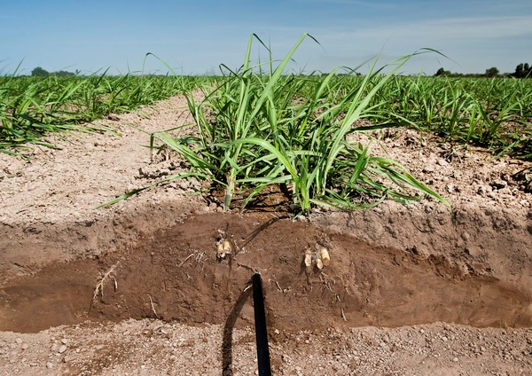
Innover et rendre accessible des solutions de micro-irrigation les mieux adaptées à chaque culture et au plus grand nombre d’agriculteurs
Installation et Gestion de la sortie Pompage aux racines des plantes
Pilotage d’irrigation
par satellite
Filtration
Ferti-irrigation
Goutte à goutte
Micro-aspersion
Cultures Hors-Sol
Réseaux principaux secondaires
Goutte à goutte
Micro-aspersion
Arbres fruitiers
Goutte à goutte Maraichage
Goutte à goutte Vigne
Goutte à goutte Grandes cultures

Slide 5
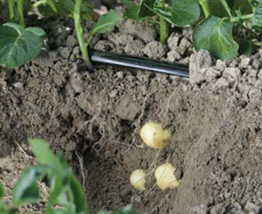
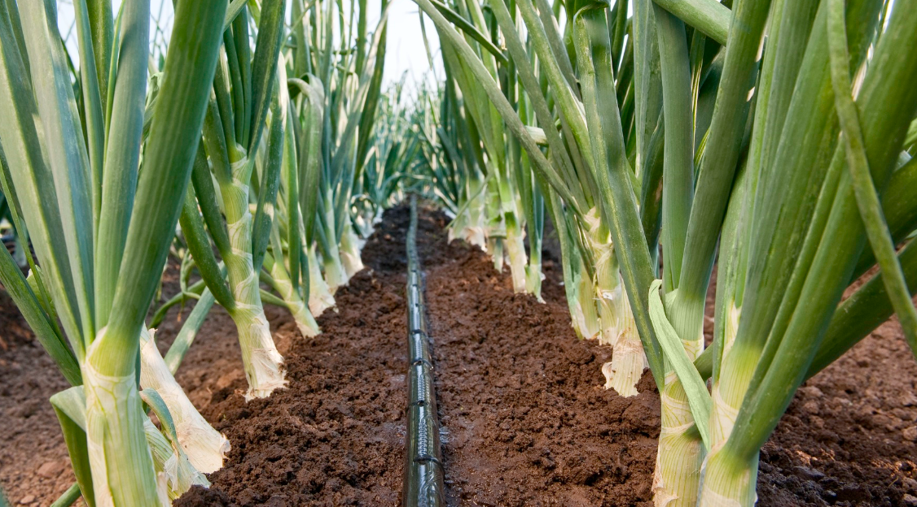
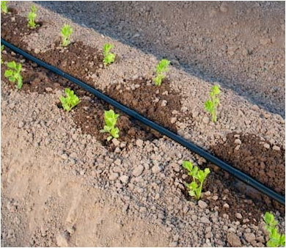
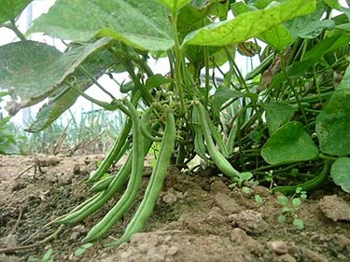
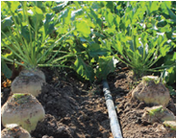
Rivulis peut proposer des solutions d’irrigation économiques et efficaces
Sur Cultures maraichères irriguées des Haut de France
Oignions
Pomme de terre
Choux, Cèleri, Epinard
Haricot, Petit Pois
Betterave, Carotte, Panais

Slide 6
Les enjeux économiques, agronomiques, sociétaux de la micro-irrigation
Améliorer l’efficience de l’eau.. Oui ! ...mais pas seulement
Sociétaux: (RSE)
Eviter de devoir arbitrer la ressource en eau entre consommateurs et agriculteurs
Communiquer positivement sur l’usage raisonnée et durable de l’irrigation – pas de légumes sans eau ...même en AB
Economique:
Limiter les couts d‘irrigation (eau, énergie, RH, mécanisation)
Sécuriser et optimiser le retour économique aux producteurs aux IAA (rendement, qualité, calibre)
Agronomique:
Efficience de la ferti-irrigation = économie de fertilisant et pollution
Arrosage localisé racine = Limite les maladies de feuillages = économie de phytosanitaire
Respect des sols
Développement durable / HVE
Raisonnée la consommation d’eau
Economie d’intrant (ferti, Eco-Phyto) et d’energie (ultra-basse pression)
100% Recyclable

Slide 7
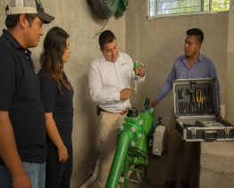
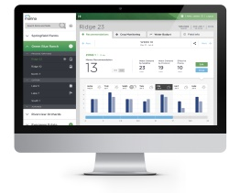
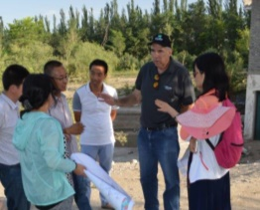
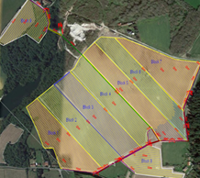
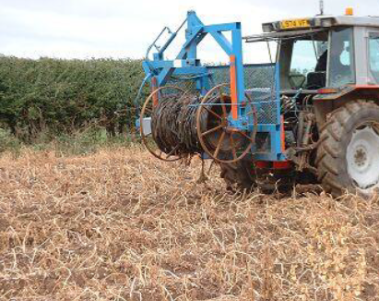
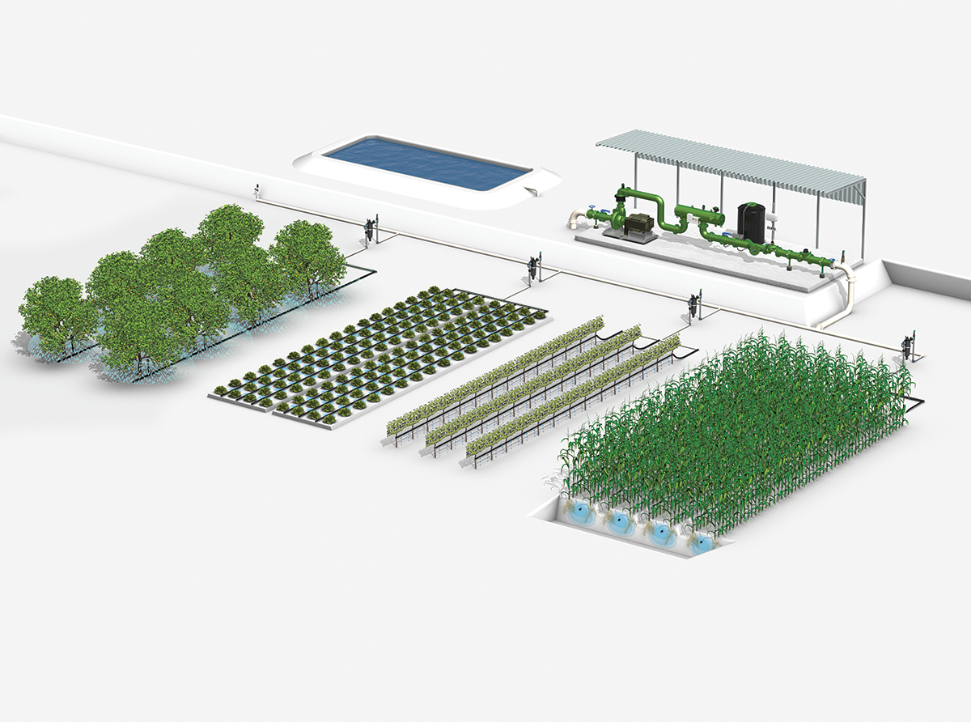
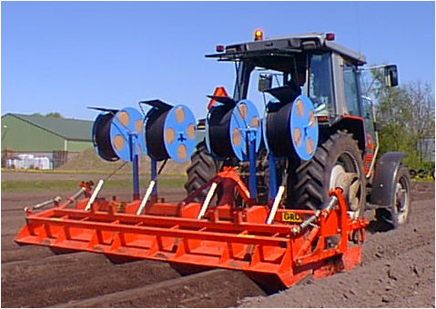
L’accompagnement quotidien des producteurs par Rivulis et ses partenaires
Faire les bons choix étapes par étapes du projet d’irrigation
Objectifs Eco /Agro
Formation
Pilotage Irrigation
Design Planning
Choix Equipements
Installation
Récuperation
Recyclage

Slide 8
La système goutte à goutte ...
... le cordon ombilical entre l’agriculteur et sa culture

Slide 9
Collaborons ensemble ! Contactez nous et rencontrons nous
Paul Perucchietti Marketing Director Europe & Africa T: +33 (0)5 34 27 15 12 M: +33 (0)7 79 27 36 30 13 Chemin de Novital, ZI La Pointe - 31150 Lespinasse - France paul.perucchietti@rivulis.com | www.Rivulis.com

Slide 10
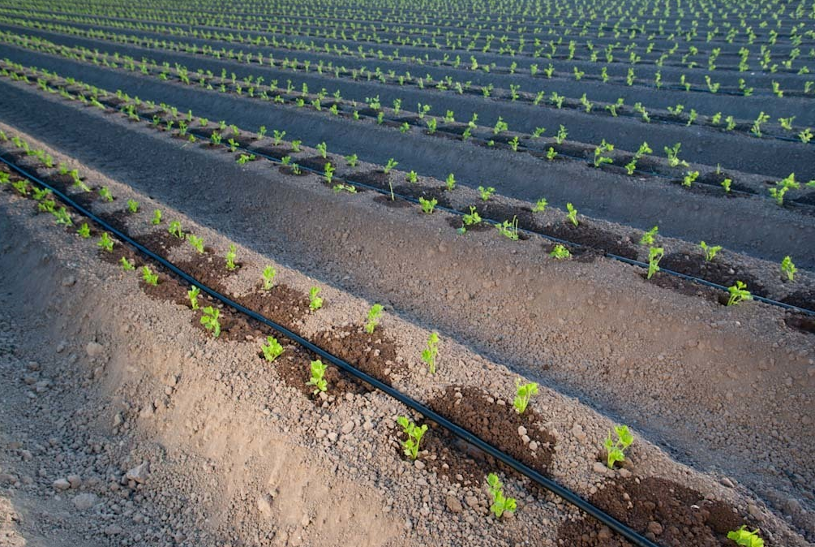
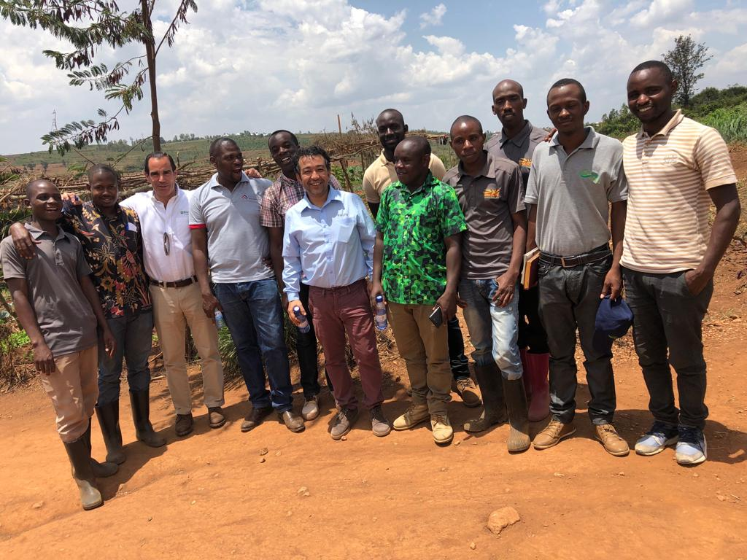
Merci

